Slide 1

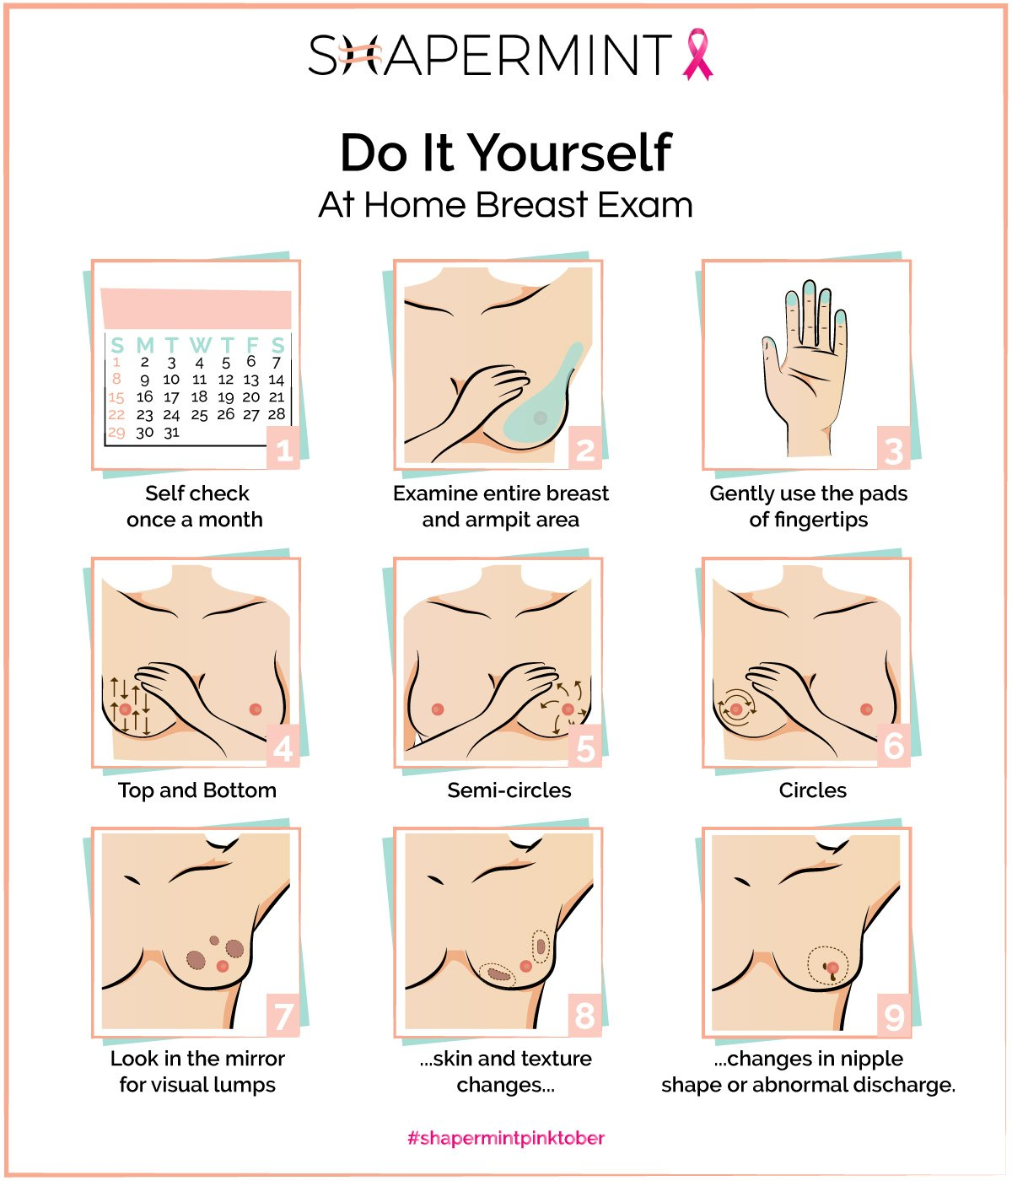
ГЭРИЙН НӨХЦӨЛД ХӨХИЙГ ШАЛГАХ ЗААВАР
Сард нэг удаа өөрийгөө шалгах
Хөх, суганы хонхорхой орчмоор тэмтрэх
Хурууны өндөгнүүд ашиглан
Хөхөө зөөлнөөр дээш доош тэмтрэх
Хөхөө хагас эргүүлэх
Хөхөө бүтэн эргүүлэн шалгах
Толь ашиглаж хөхөнд бэрсүү мэт зүйл байгаа эсэх
Хөхний хэлбэр, арьсны өнгө өөрчлөгдсөн эсэх
Хөхний толгойн хэлбэр өөрчлөгдсөн эсэх ийг ажиглах

Slide 2
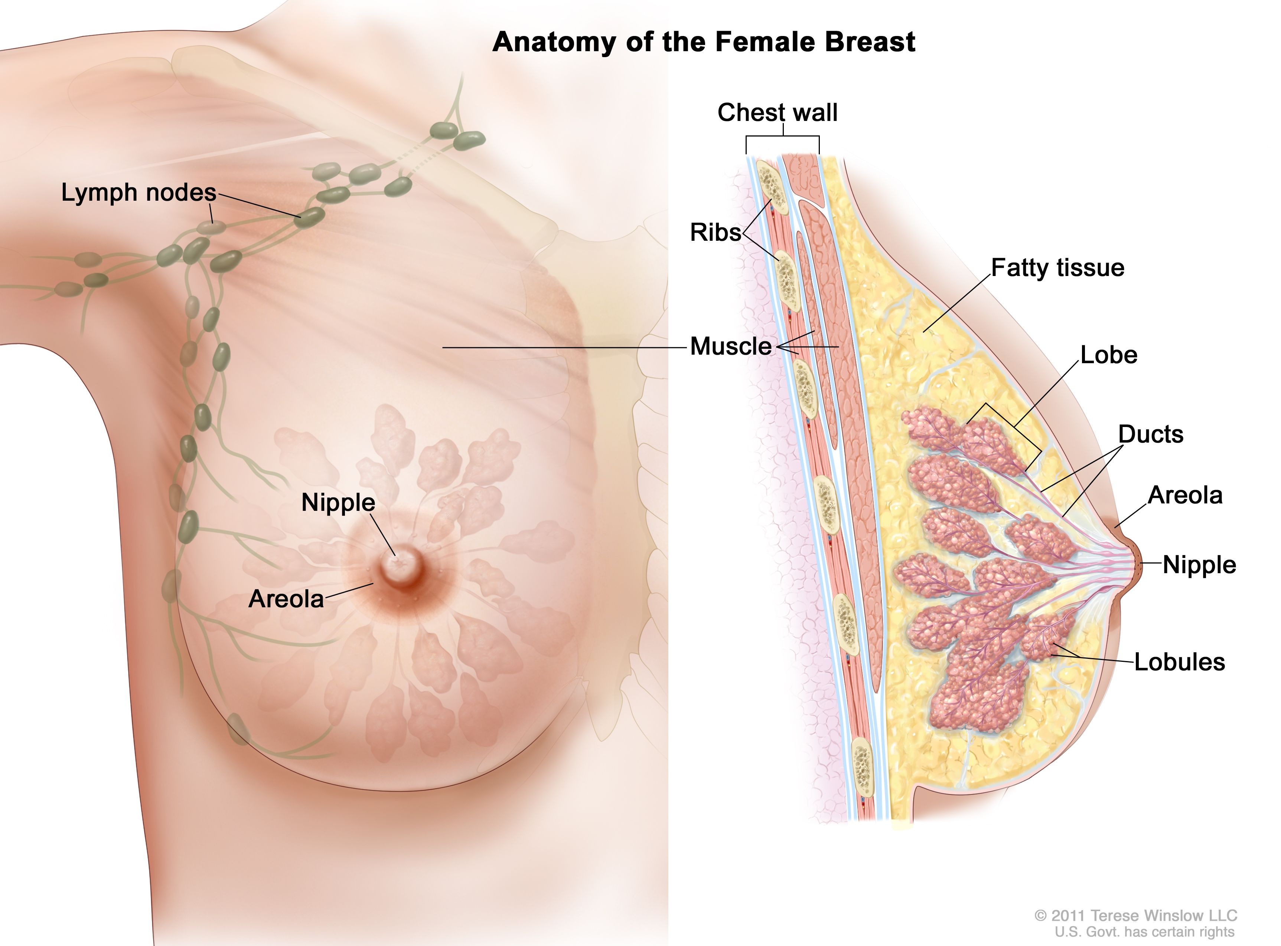
ХӨХНИЙ АНАТОМИЙН БҮТЭЦ
Цээжний хана
Тунгалагийн булчирхай
Хавирга
Өөхөн эд, эс
Булчин
Дэлбэн
Цоргонууд
Хөхний толгой
Хөхний товчны хүрээ
Хөхний толгой
Хөхний товчны хүрээ
Дэлбэн доторх жижиг уут

